Slide 1
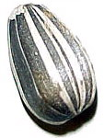
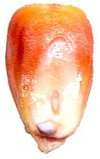
种子学实验
种子学
马守才 博士/副教授
西北农林科技大学农学院
Email:mashoucai@nwsuaf.edu.cn

Slide 2
实验一 种子的形态构造观察与生活力测定
一、目的要求
(1)掌握主要作物种子外部形态、内部构造
(2)理解四唑染色法测定种子生活力的原理
(3)掌握种子四唑染色法测定种子生活力的方法

Slide 3
二、实验原理
（一）种子的外部形态
☆种脐特征
种脐
发芽口(种孔)
脐条
内脐
种阜
形状：完整种子的外部轮廊。
种子外部形态
大小：以种子的长、宽、厚或千粒重表示。
颜色
3

Slide 4
（二）种子的解剖构造
表面附属物
种子解剖构造
皮层
果皮 ←子房壁
种皮 ←珠被
胚芽 胚芽鞘
胚轴
种胚
胚根 胚根鞘
子叶
内胚乳←受精极核
外胚乳←珠心层
胚乳
4

Slide 5
(三)四唑染色测定原理
◆种子活细胞里发生的还原过程是通过一种指示剂(四唑盐 )的还原作用而显现出来的。它在种子组织里参与活细胞的还原过程，从脱氢酶接受氢离子，使氯化(或溴化)三苯基四氮唑，经过氢化作用，在活细胞里产生红色、稳定、不扩散的三苯基甲臜。
TTC (四唑,无色) TTCH (甲臜，红色)
5

Slide 6
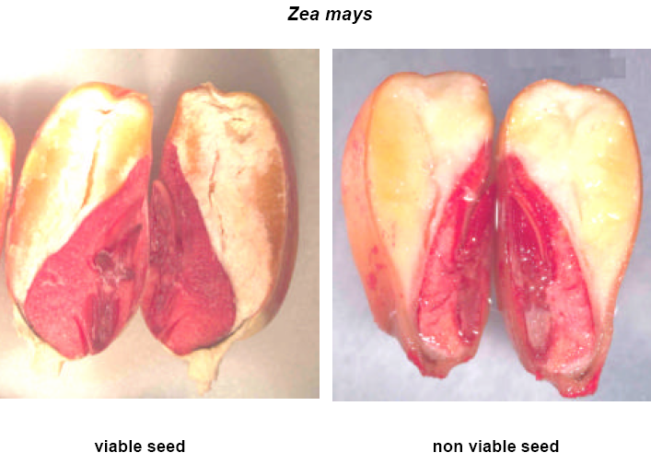
6

Slide 7
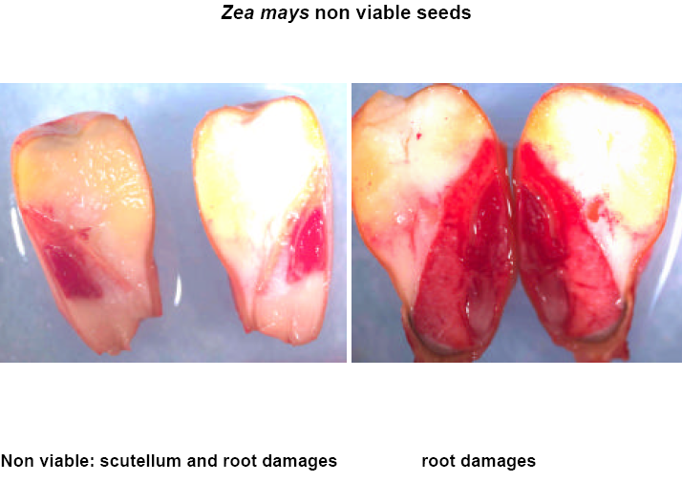
7

Slide 8
◆根据四唑染成的颜色和部位，区分种子红色的有生活力部分和无色的死亡部分，除完全染色的有生活力种子和完全不染色的无生活力种子外，还可能出现一些部分染色的异常颜色或不染色的坏死组织。
8

Slide 9
三、材料和用具 （见实验过程）
四、方法和步骤
(一) 种子外部形态观察
(二) 种子内部结构观察
9

Slide 10
(三)小麦、玉米种子四唑染色测定
取种子样品100粒，放入水中30℃条件下3～4 h，或纸间12 h；
沿胚纵切；
浸入0.1％四唑溶液中，35℃条件下，0.5～1 h。
凡是胚的主要构造染成正常鲜红色，盾片上下任一端三分之一或胚根 (小麦胚根大部不染色，但不定根原基染色)不染的色，为有生活力种子。
10

Slide 11
五、作业
(1) 观察并绘制一些主要作物种子的外部形态图。
(2) 观察并绘制一些主要作物种子的显微构造图。
(3) 按照不染色的类型计数，并计算种子生活力。
11

